Slide 1

Stock Price Prediction Using Machine Learning and LSTM-Based Deep Learning Models

Slide 2
Gliederung
Problemstellung
Architekturen
Datensätze und Training
Ergebnisse

Slide 3
Problemstellung
Vorhersage der Aktienkurse für die nächste Woche basierend auf historischen Preisen
Vergleich verschiedener Maschine-Learning- und Deep-Learning-Techniken

Slide 4
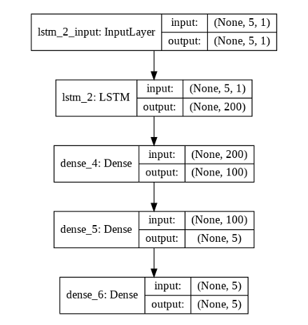
LSTM model

Slide 5
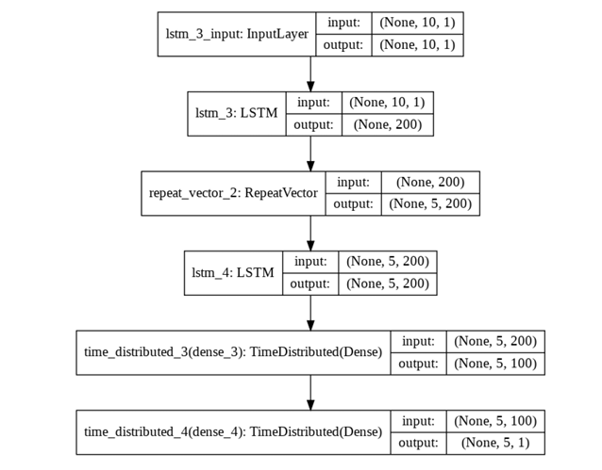
LSTM-Encoder-decoder model

Slide 6
LSTM-Encoder-Decoder + Attention
Encoder
(LSTM model)
Attention Layer
Decoder
(LSTM + Dense)

Slide 7
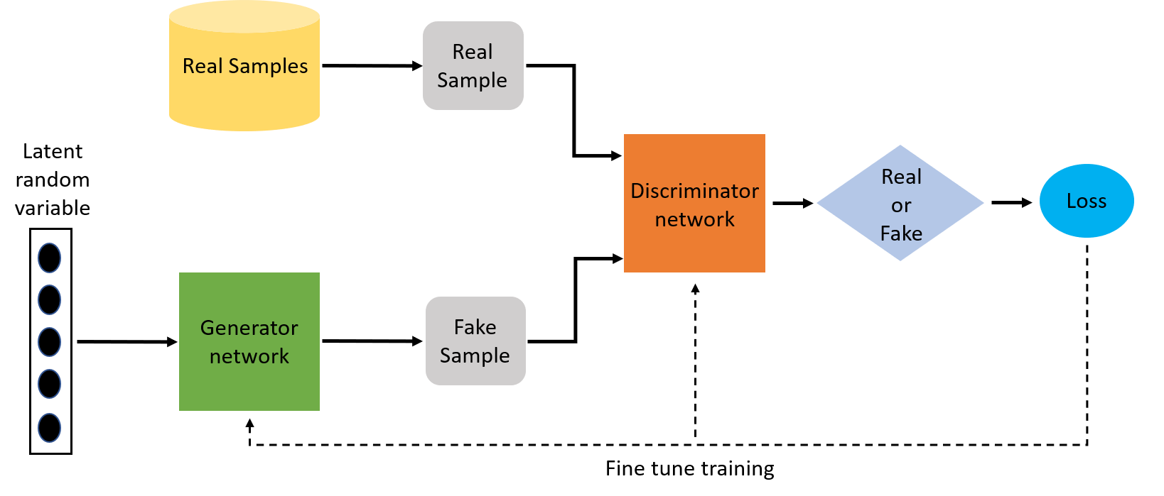
Generative adversial network (GAN)

Slide 8
Generative Adversial Nets (GAN)
Generator : Attention-LSTM-encoder-decoder Model
Discriminator: Feed-Forward Network (Classification)

Slide 9
Training und Datensätze
DAX index von 2014 bis 2024
Univariable Daten: Open werte als Inputs
Multivariable Daten: Open, High, Low, Close, Volume
Für das Training verwenden wir die folgenden Sequenzgrößen:
- 5 Samples(1 Woche)
- 10 Samples (2 Wochen)
- 25 Samples (5 Wochen)
Loss function: MSE, BinaryCrossEntropy
Optimizer: Adam und SGD

Slide 10
Ergebnisse
MSE | Univariable | Multivariable
LSTM model | 0.80 | 0.00012
LSTM-Encoder-Decoder Model | 0.143 | 0.0298
LSTM-Encoder-Decoder + Attention Model | 0.35 | 0.384
GANs based on Attention-LSTM-Encoder-Decoder | 13.33 | ---

Slide 11
Literatur
Stock Price Prediction Using Machine Learning and LSTM-Based Deep Learning Models: 2009.10819 (arxiv.org)
GENERATIVE ADVERSARIAL NETWORKS IN TIME SERIES: A SURVEY AND TAXONOMY: 2107.11098 (arxiv.org)
Generative Adversarial Nets: https://arxiv.org/pdf/1406.2661

Slide 12
Danke für Ihre Aufmerksamkeit

